Slide 1
МАУДО «Детский эколого-биологический центр №4»
ПОЗНАВАТЕЛЬНО-ВОСПИТАТЕЛЬНАЯ ИГРА
«Я ВЫРОС ЗДЕСЬ,
И КРАЙ МНЕ ДОРОГ…»
ПОСВЯЩЕННАЯ К 100-ЛЕТИЮ ТАССР

Slide 2
27 мая 1920 года
ВЦИК и Совнарком РСФСР декретом провозгласили Автономную Татарскую Социалистическую Советскую Республику — ту, что в 1937 году сменила название на более привычное для нас — ТАССР — и просуществовала до 1990 года.

Slide 3

К 100-летию ТАССР специалистами Института истории им.Марджанибыл подготовлен ролик. Интересным и доступным молодёжной аудитории языком историки рассказывают о главных событиях в жизни ТАССР и Татарстана, подчёркивая поступательность и преемственность пройденных республикой этапов развития.
https://www.youtube.com/watch?v=BPo4ovvnN_U&feature=emb_logo

Slide 4
А теперь вместе вспомним самые яркие моменты истории ТАССР

Slide 5
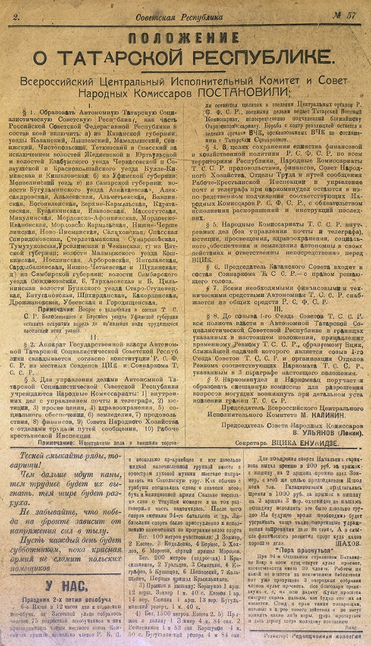
В каком году и кем была подписана декрет
об образовании ТАССР?
И кто стал первым руководителем вновь созданной республики?

Slide 6
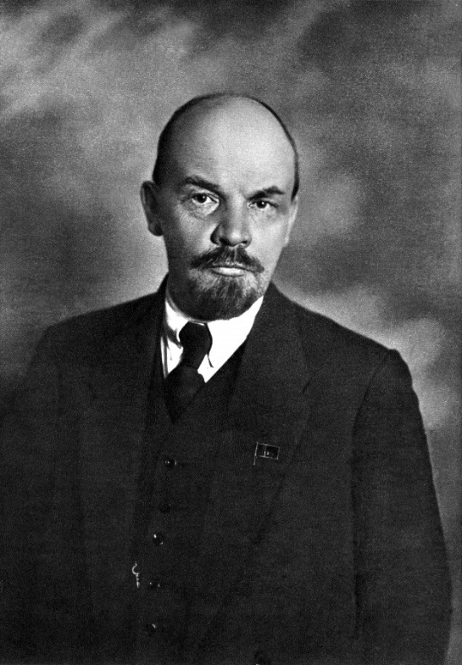
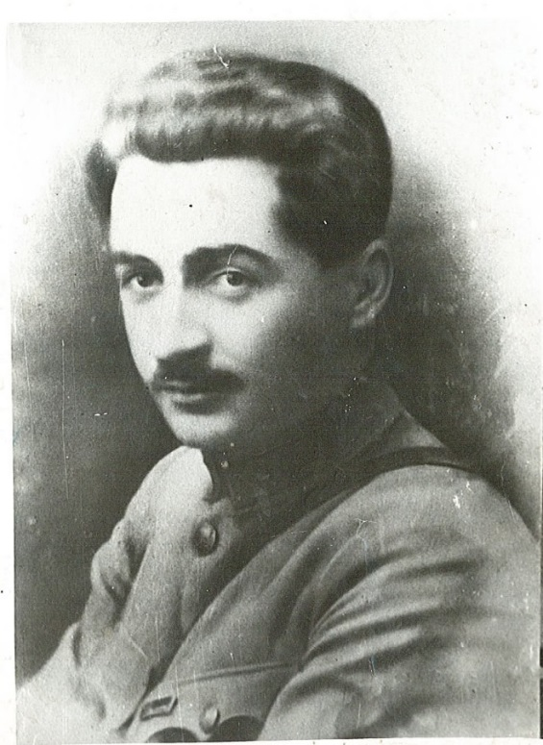
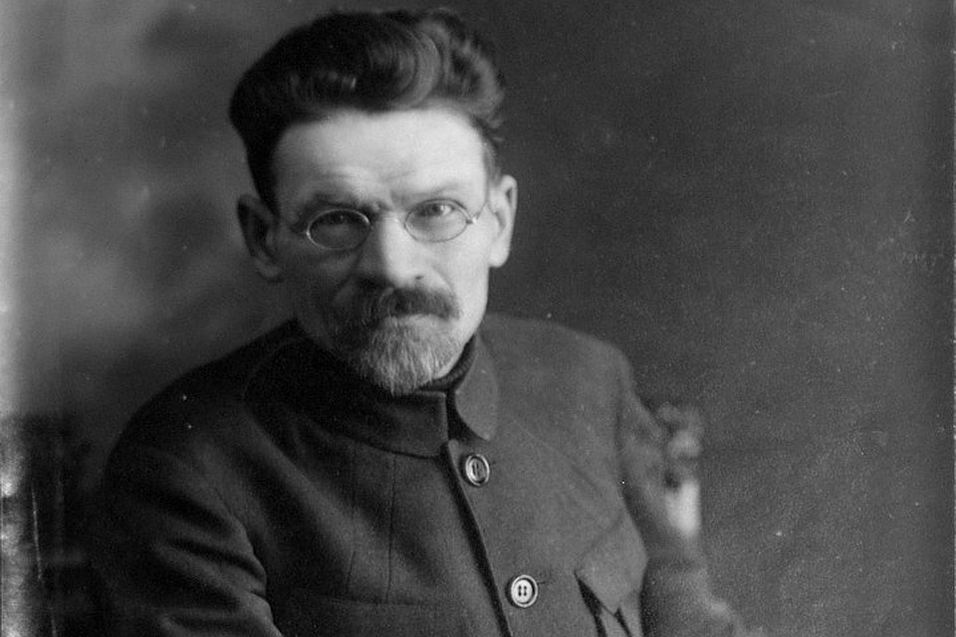
27 мая 1920 года декрет об образовании ТАССР был подписан председателем Совнаркома В.И.Лениным, председателем Всероссийского Центрального Исполнительного комитета М.И. Калининым и секретарем ВЦИК А.С. Енукидзе.

Slide 7
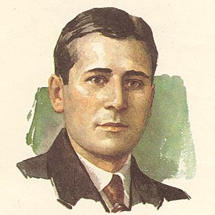
Первый руководитель –
Сахибгарай Саид-Галеев

Slide 8
Какое мифическое существо изображено на гербе и флаге города Казани?
а) Зилант;
б) Василиск;
в) Феникс;
г) Пегас.

Slide 9
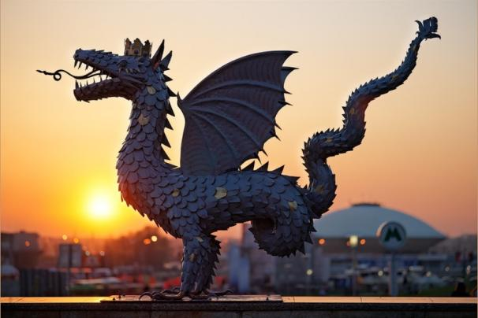
Дракон Зилант – мифическое существо из татарских легенд.

Slide 10
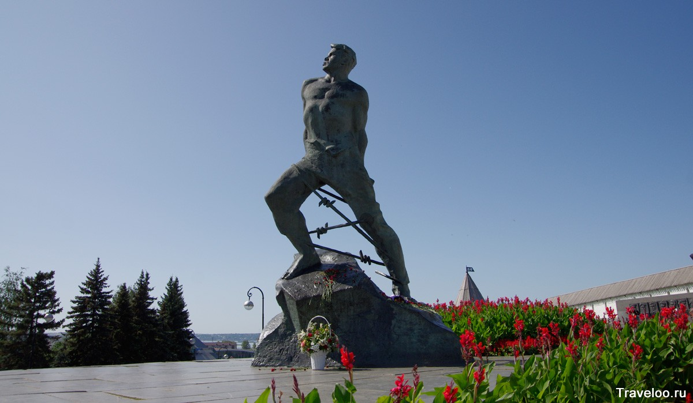
В каком году, где, и кому посвящен этот памятник?

Slide 11
Один из самых узнаваемых символов Казани - памятник Мусе Джалилю у стен Казанского Кремля. Это монументальный комплекс, установленный в 1966 году на площади 1 Мая в Казани в память о Герое Советского Союза, татарском поэте-патриоте Мусе Джалиле, участнике антифашистского подполья, казнённого в нацистской тюрьме Плётцензее в 1944 году.

Slide 12
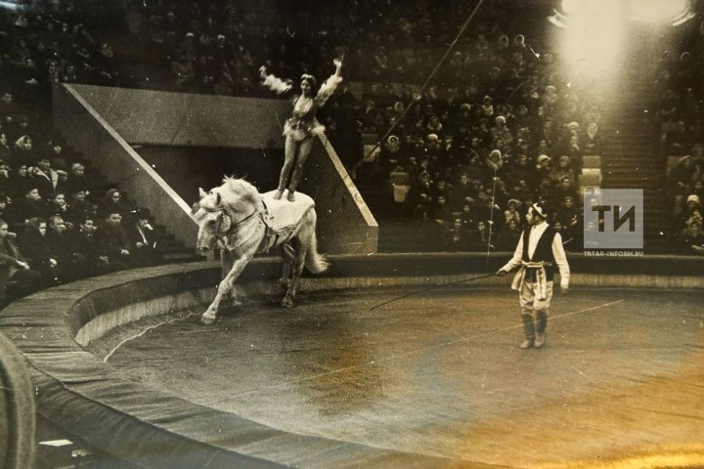
Когда и где сыграли первый татарский цирк?

Slide 13
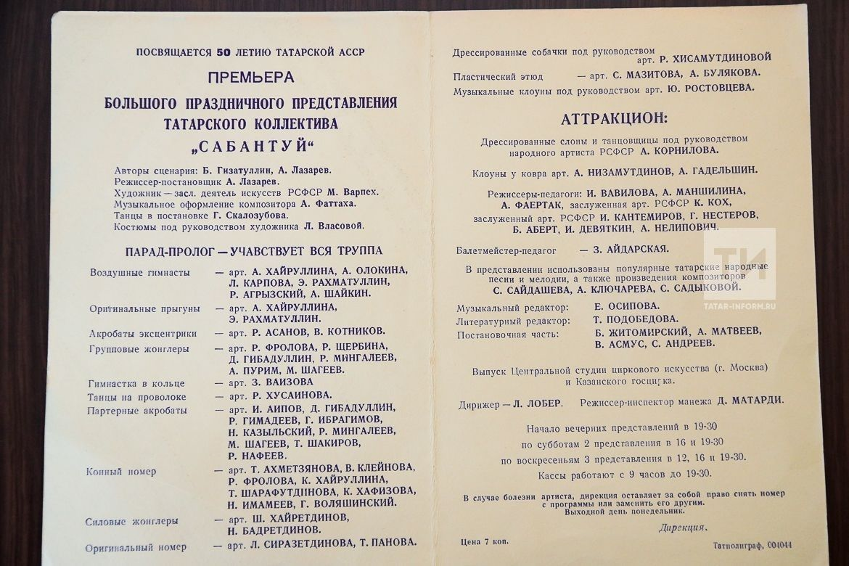

Slide 14
Премьера первой программы татарской труппы – «Сабантуй» состоялась 23 июня 1970 года в рамках празднования 50-летия Татарской АССР.
Цирк называли «ат кэмите», современным языком – «конное шоу», а владельца цирка Никитина на свой манер называли Микитиным. «Микитин» понимал, что татар надо привлекать их собственным героем, поэтому держал борца-мусульманина. Этот великан по имени Карахмет очень полюбился татарам. К тому же русским борцам полагалось время от времени поддаваться Карахмету, чтобы зритель, видя победы «своего» батыра, с еще большим азартом следил за его выступлениями. Татарская труппа была первой национальной труппой в СССР .

Slide 15


Slide 16
В каком году республику Татарстан объявили суверенной республикой?

Slide 17


Slide 18
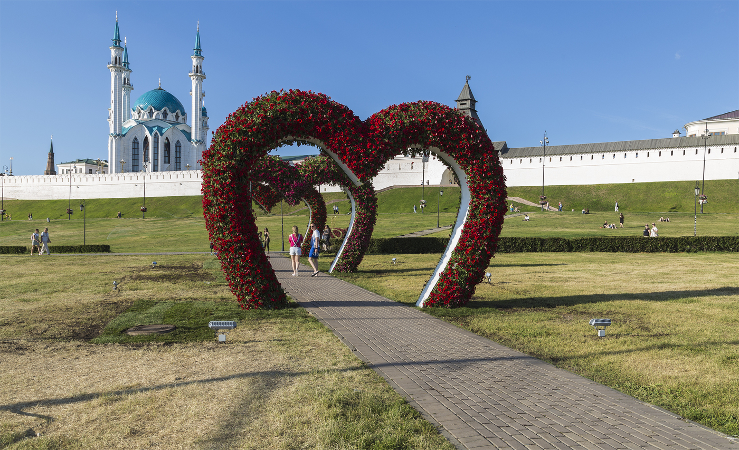
В каком году и каким президентом России издается указ о проведении
Тысячелетия города Казани ?

Slide 19
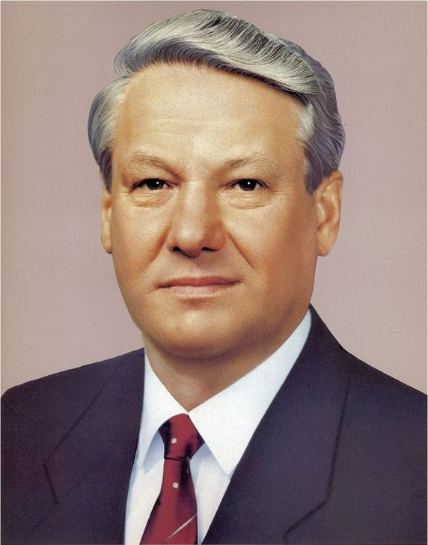
1 сентября 1999 года был подписан Указ президентом
Российской Федерации
Б. Н. Ельциным и президентом
Республики Татарстан
М. Ш. Шаймиевым
«О праздновании 1000-летия основания города Казани».

Slide 20

Назовите архитектурные ансамбли Татарстана, которые включены в список всемирного наследия ЮНЕСКО

Slide 21
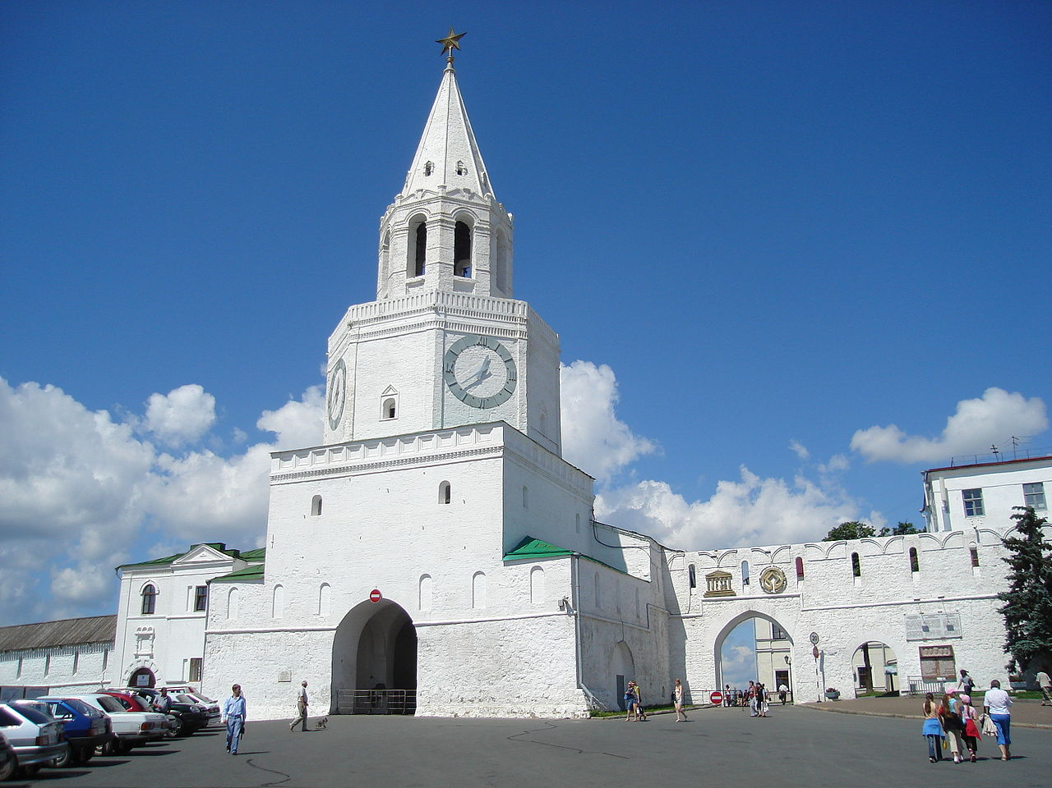

Slide 22
Неповторимую ауру Татарстана образуют исторические, архитектурные и мемориальные памятники, отражающие культурные достижения населяющих его народов.
3 объекта Республики Татарстан включены в список всемирно­го наследия ЮНЕСКО.
В список всемирного культурного и природного наследия ЮНЕСКО Казанский Кремль был включен 2 декабря 2000 года, где расположены рядом православный собор и мусульманская мечеть.

Slide 23
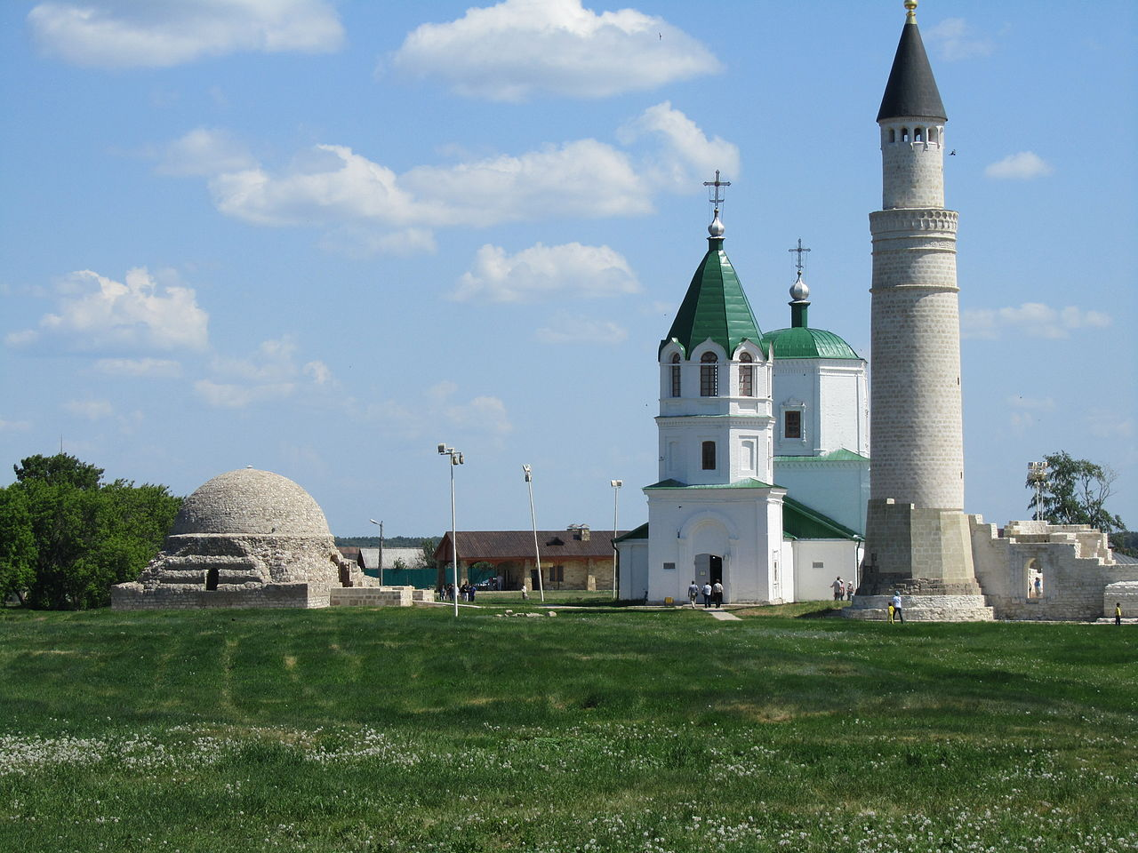

Slide 24
Болгар был включен в список всемирного наследия ЮНЕСКО в 2014 году. Это древняя столица государства Волжская Булгария, существовавшего в VIII-XIII веках.
Для современных татар это место сакральное – ведь именно здесь в 992 году их предки булгары приняли ислам.

Slide 25
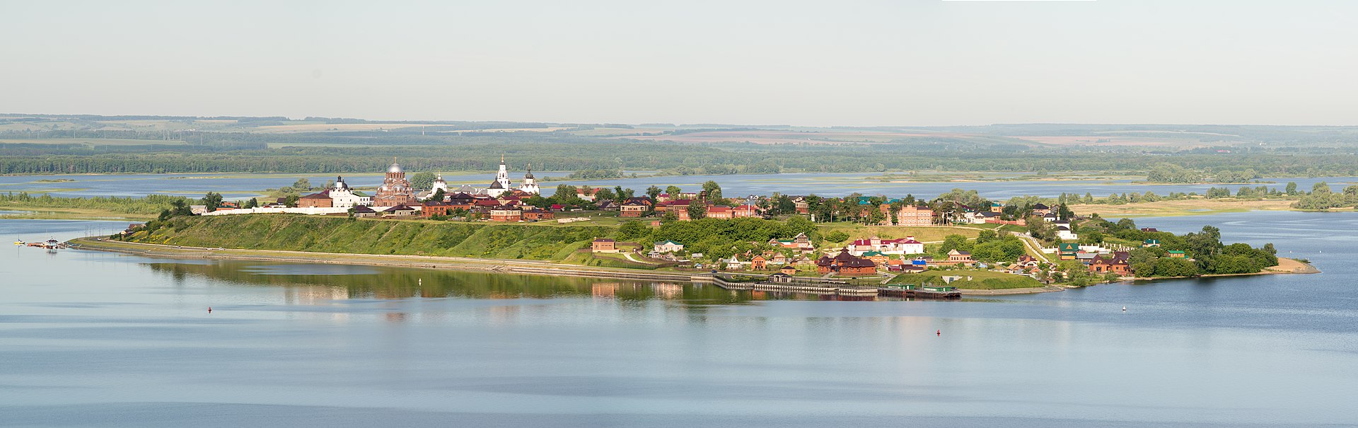

Slide 26
Собор Успения Пресвятой Богородицы включен в список всемирного наследия ЮНЕСКО в 2017 году. Находится на острове - граде Свияжск.
Остров Свияжск расположен у слияния рек Волга и Свияга. Поселение было основано Иваном Грозным в мае 1551 года в качестве крепости русских войск для взятия Казани. Остров является одним из популярнейших туристических объектов Татарстана, поскольку на нем сохранилось 18 памятников исторического наследия федерального и республиканского значения XVI XIX веков.

Slide 27
Как называется кольцевой веломаршрут в Казани, проходящий через исторические объекты города и городские парки?
а) «Спортивная Казань»;
б) «Загадочная Казань»;
в) «Удивительная Казань»;
г) «Неизвестная Казань».

Slide 28
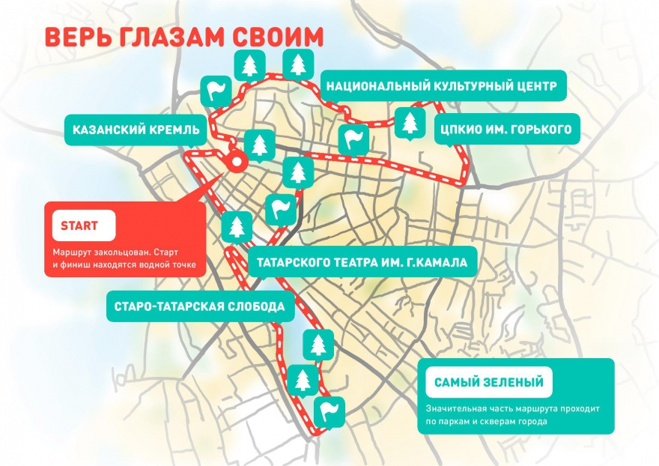
Официальное открытие велосипедного маршрута «Удивительная Казань» состоялось 23 октября 2015 года под стенами Казанского Кремля – у Спасской башни «с часами», он победил во всероссийском конкурсе Министерства культуры РФ по организации вело- и пешеходных маршрутов.

Slide 29
В истории твоей — мои истоки,
Грядущее твое — во мне живет...
Ты расцветаешь, Родина, — в восторге
Душа моя тем цветом расцветет.
Я отвечал твоим врагам сурово
Огнем и сталью. В белом — голова.
По твоему пронзительному слову
Я вымерял признания слова.
Я рос, мир постигал,
И вдохновенье
Выпрастывалось крыльями огня.
Причастностью к заботам и свершеньям
Ты вдохновляла, Родина, меня.
И не твоей ли молодости токи
Бьют родниками вешними
во мне?
И был мой год прекрасным и высоким
В одном твоем святом рабочем дне.
Ты, слабостям моим не потакая,
Стихи мои вспоила добротой.
И мне века прожить бы, ощущая,
Что ты сильней становишься со мной!
Гарай Рахим

Slide 30
Спасибо за внимание
и участие в нашей игре

